Slide 1
グシャの世界史探究授業 秦、漢①
秦の統一と始皇帝
始皇帝はどのように中国を統治したのか？

Slide 2
今回
出典：『詳説世界史研究』山川出版社

Slide 3
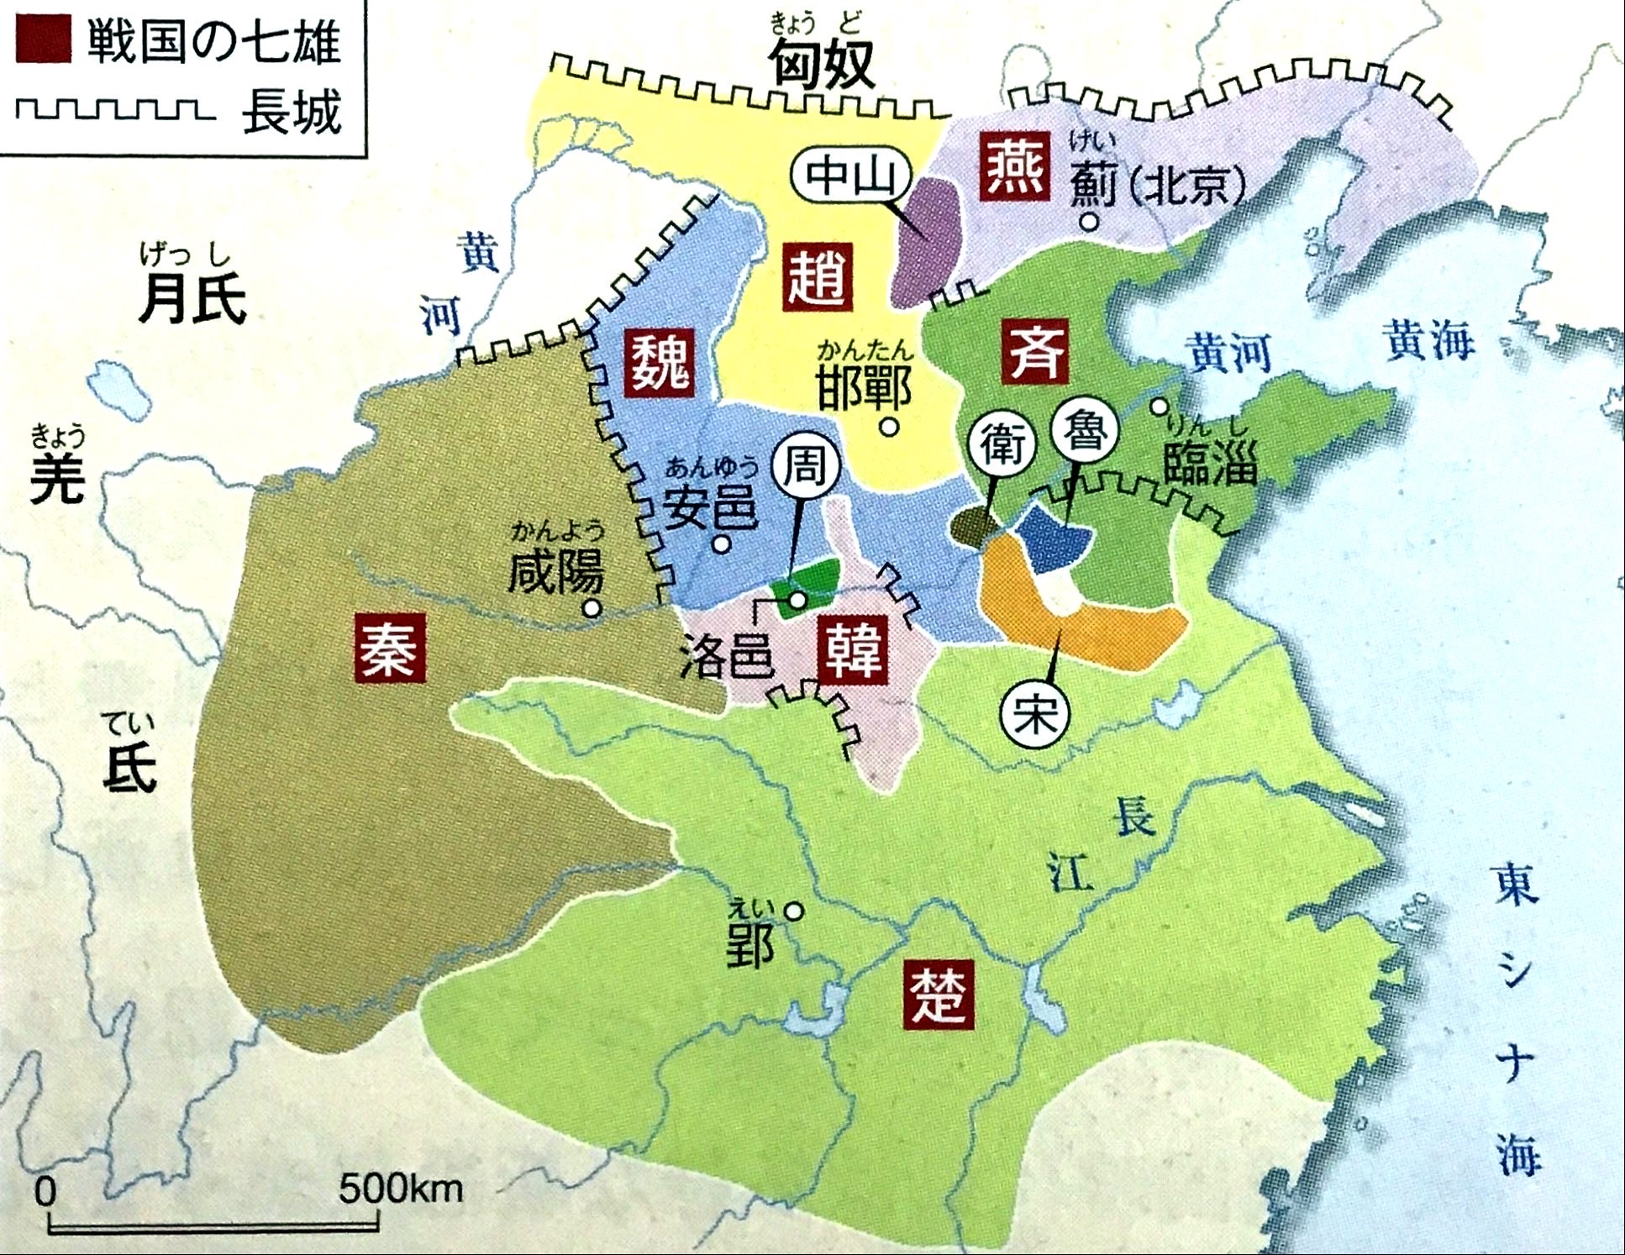
戦国の七雄
秦
魏
趙
燕
韓
斉
楚
出典：『詳説世界史探究』山川出版社

Slide 4
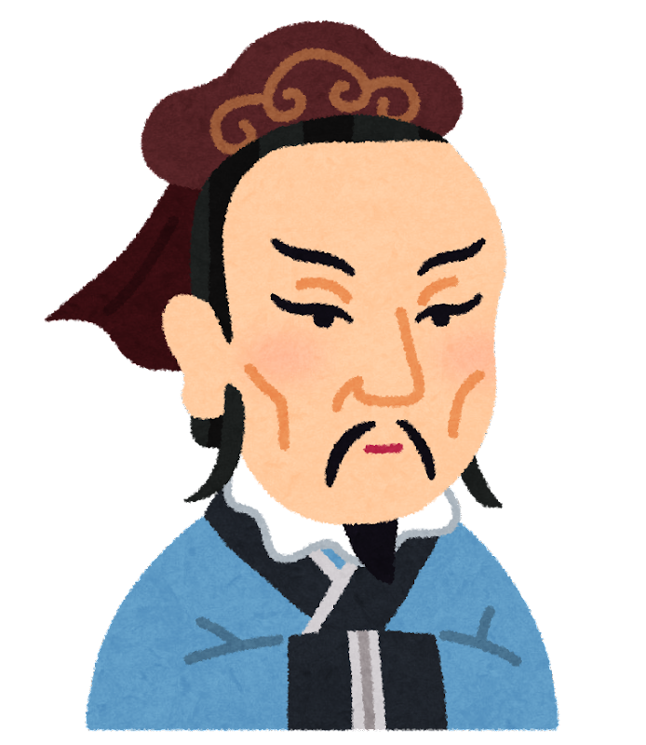
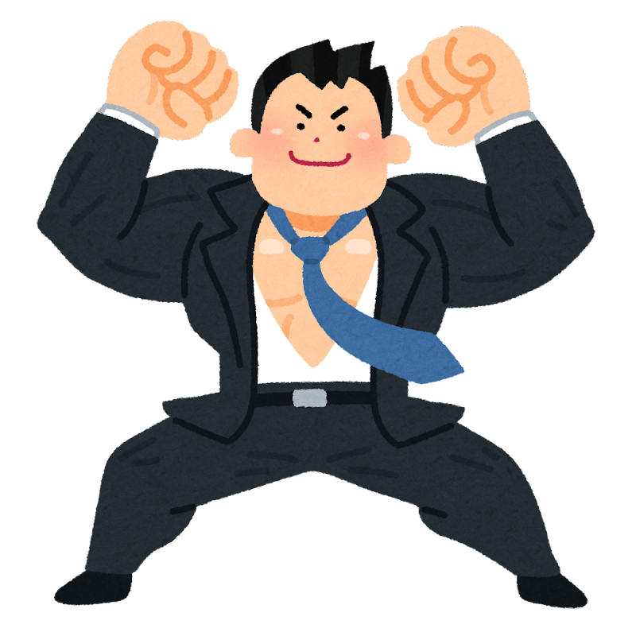
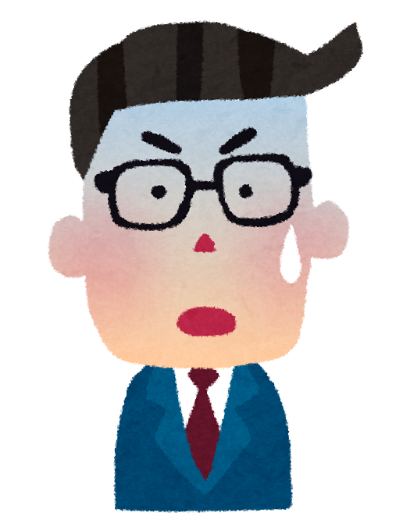
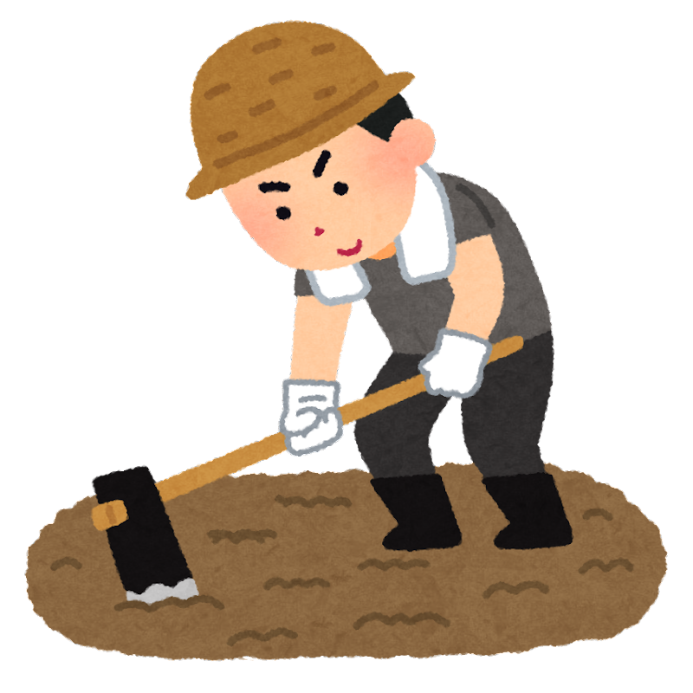
前4世紀
孝公王の時代
商鞅の変法
戦国末期に最有力国へ
法で強制的に
富国強兵
するのじゃ
秦
商鞅
他6国
・小家族化で自作農増加
・信賞必罰で競争化

Slide 5
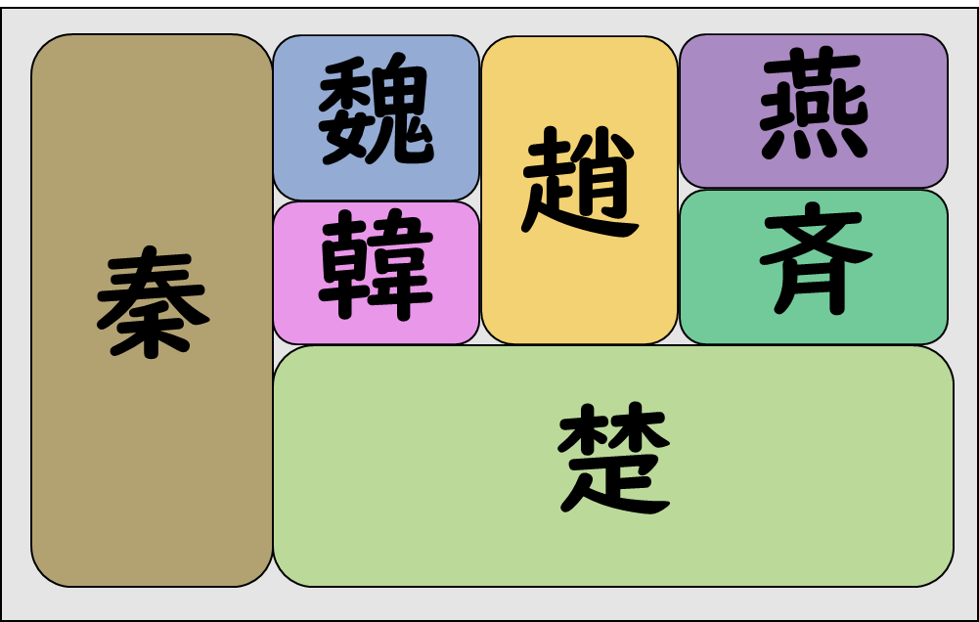
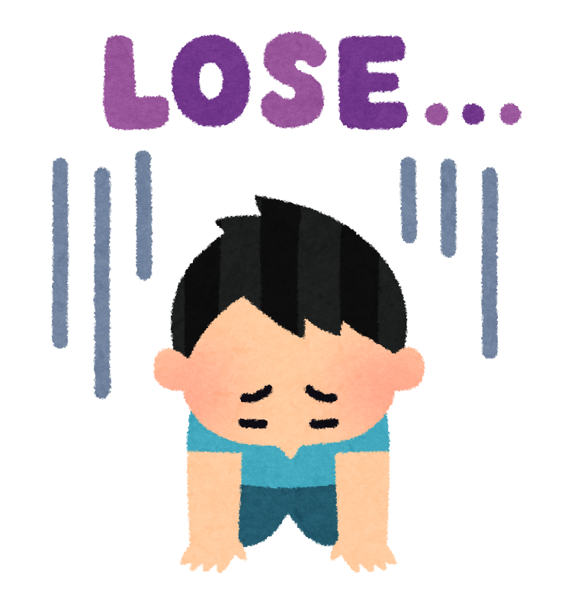
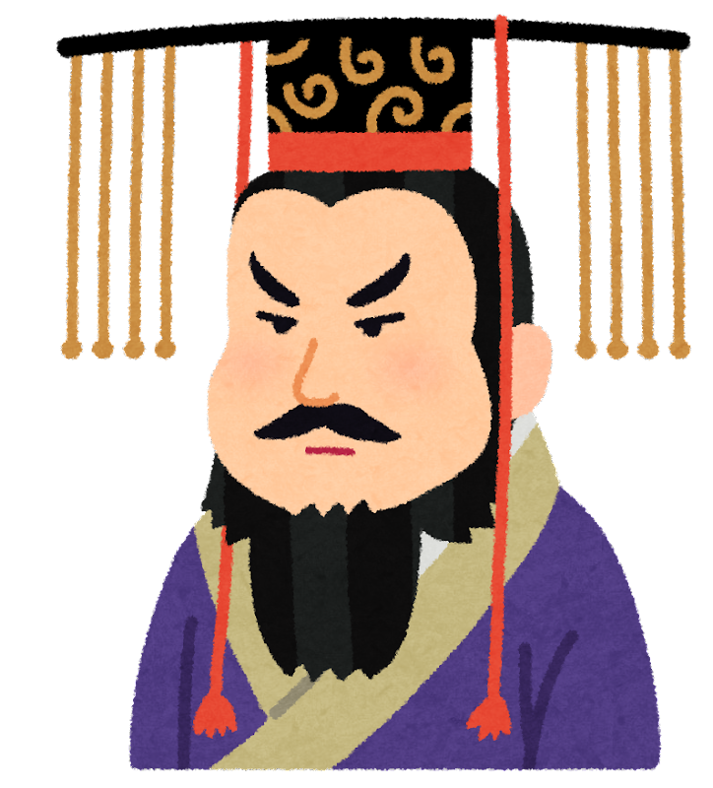
戦国の七雄
中国を統一

Slide 6
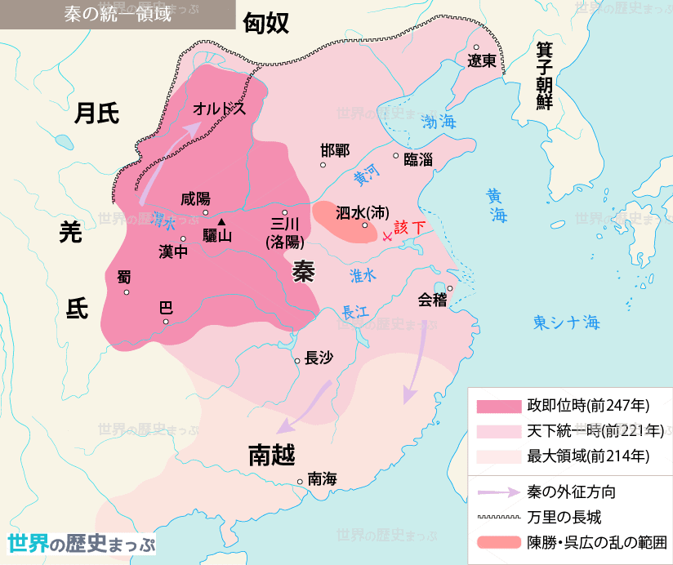

Slide 7
中央政府
皇帝
太尉
（軍事）
丞相
（行政）
御史大夫
（監察）
九卿（各省）
地方
郡
郡
郡
指揮官
監察官
を派遣
指揮官
監察官
を派遣
県
県

Slide 8
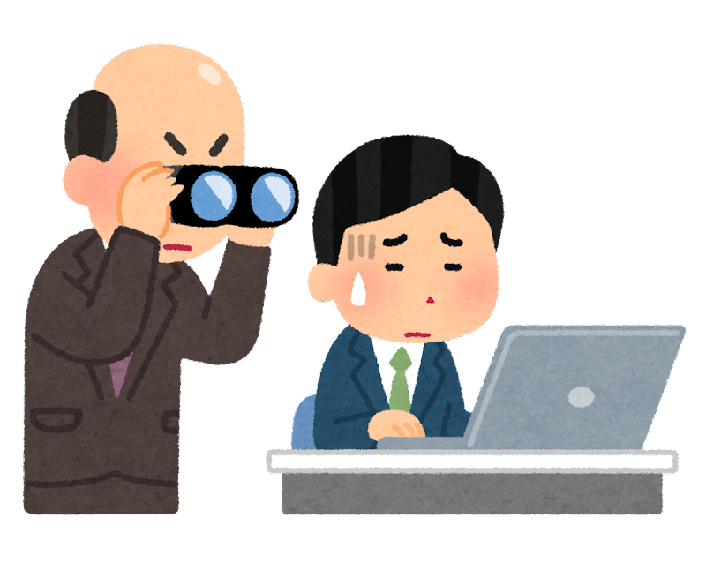
周：封建制
秦：郡県制
命令に従え
県
地方
諸侯
郡
役人
県
中央
中央
県
諸侯
地方
郡
地方は諸侯にまかせます
県
役人

Slide 9
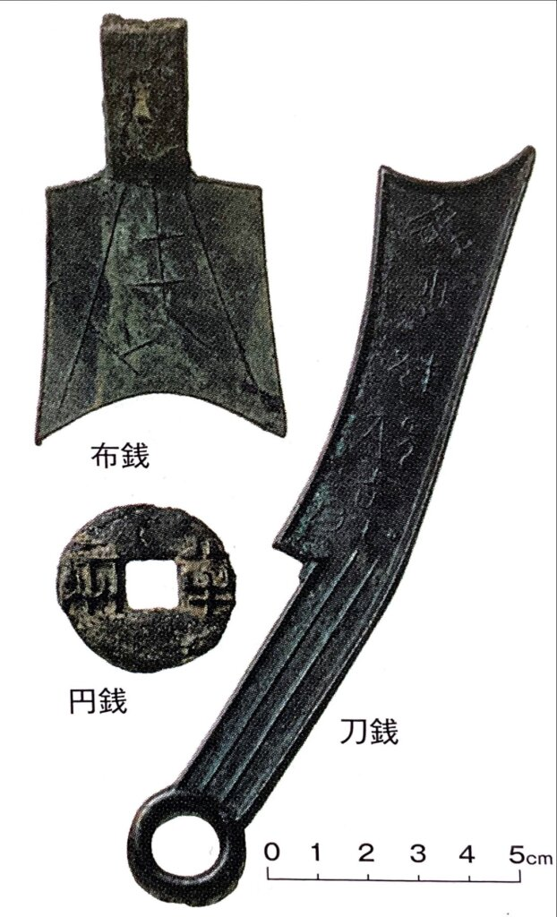
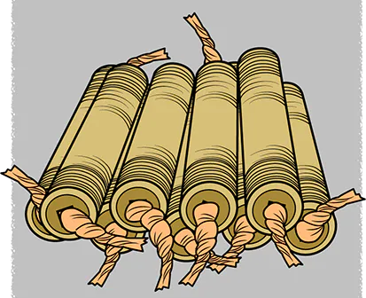
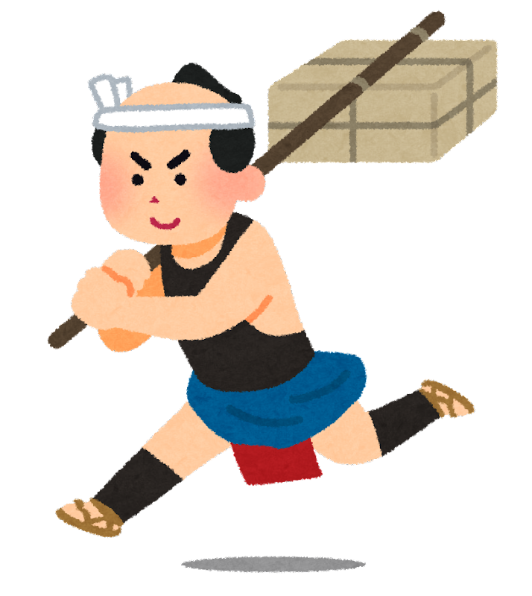
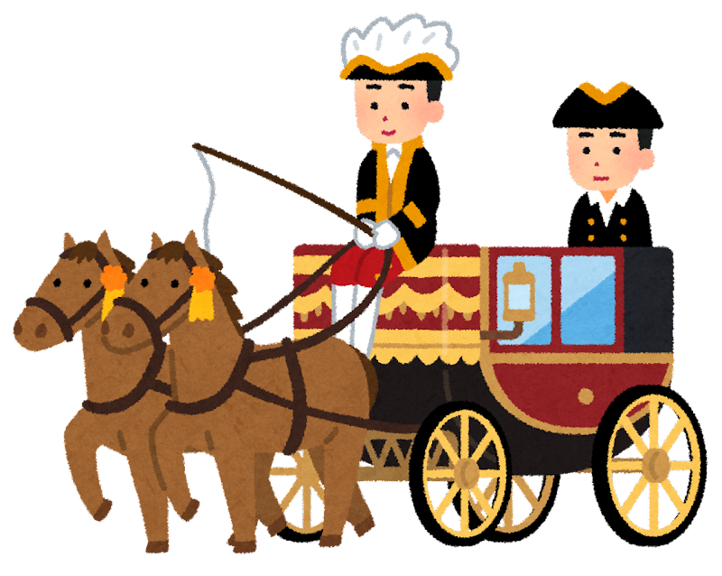
各国の貨幣
円銭
取引量の増加
円銭の方が
運びやすい
経済力UP！
出典：『詳説世界史探究』山川出版社

Slide 10
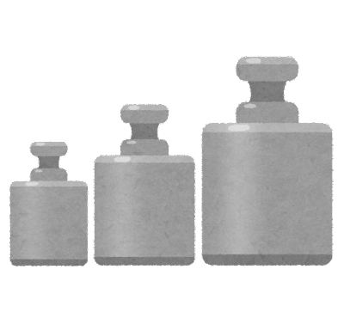
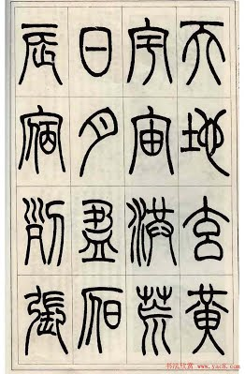
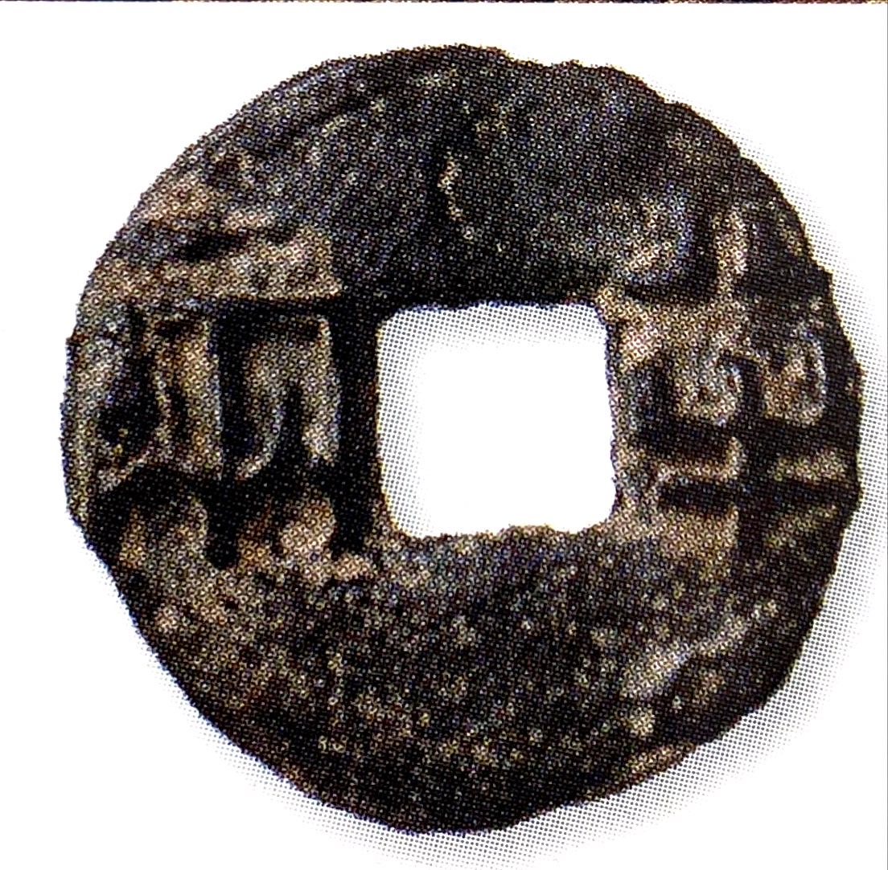
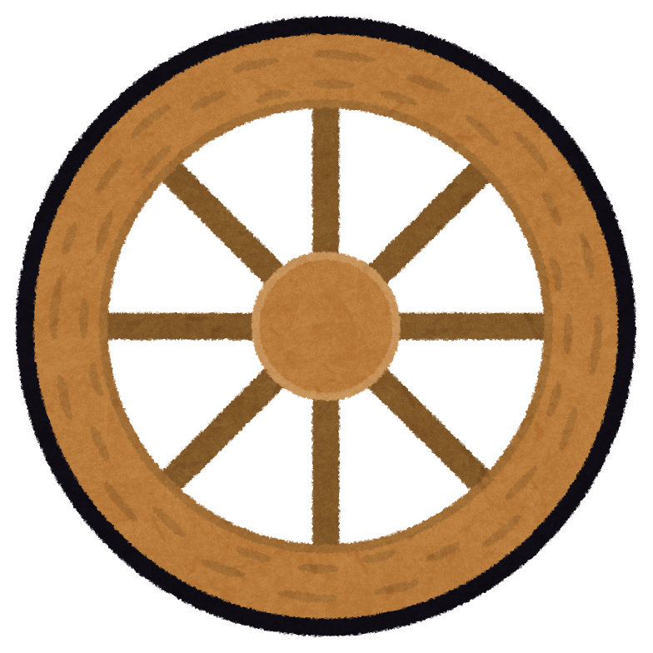
貨幣・度量衡・文字の統一
貨幣
度量衡
文字
長さ
質量
車輪の幅
半両銭
小篆
出典：『詳説世界史探究』山川出版社

Slide 11
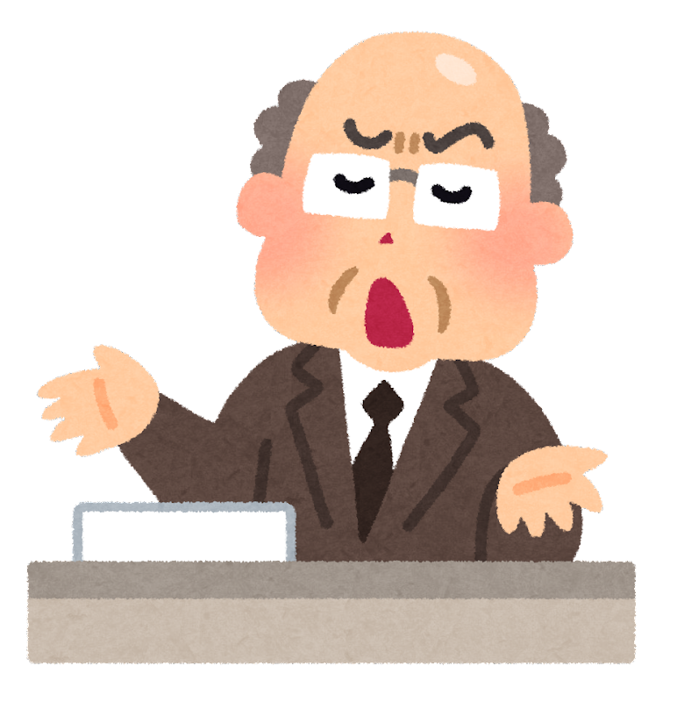
法治主義
法家の考え方には賛同できないな～
儒学者・その他学者
法に従わねば処罰せよ
焚書・坑儒

Slide 12
焚書・坑儒
皇帝を誹謗した約460名の学者
焚書
坑儒
医薬・占い・農業以外の書物を焼却
異論者弾圧
（儒者や学者など）
情報統制
生き埋め

Slide 13
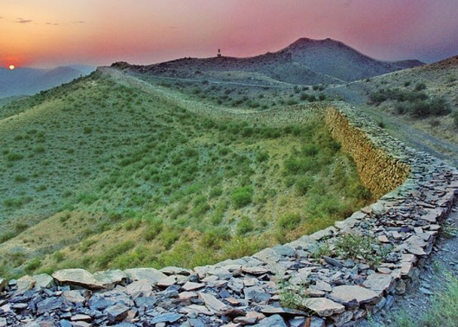
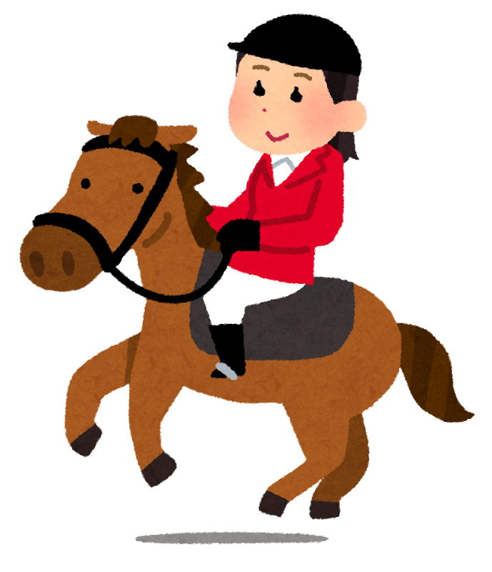
長城
秦の長城（紀元前3世紀）

Slide 14
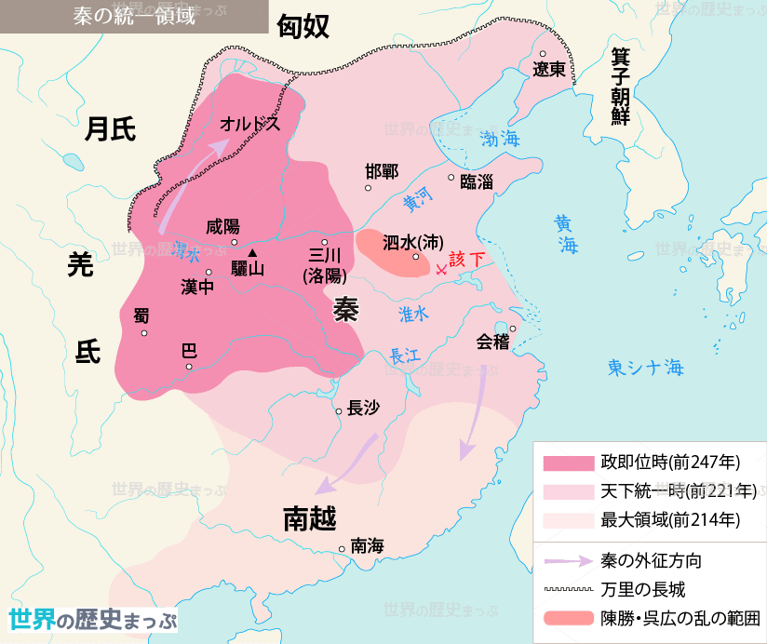
匈奴
長城
南越

Slide 15
秦の統一と始皇帝
「大王」から「皇帝」へ
・前4世紀から秦が台頭
…商鞅の変法などで強大化
・前221年、政によって統一 → 「皇帝」を名乗る
（始皇帝）
郡県制
…郡と県に分割し統治 ← 中央集権化
貨幣・度量衡・文字の統一
・半両銭（円銭）や小篆（文字）を採用、単位なども統一
焚書・坑儒
…書物焼却（焚書）、生き埋め（坑儒）などの思想統制
外征
・北：匈奴を後退させ長城建設 南：南越を撃退し３郡設置

